Slide 1
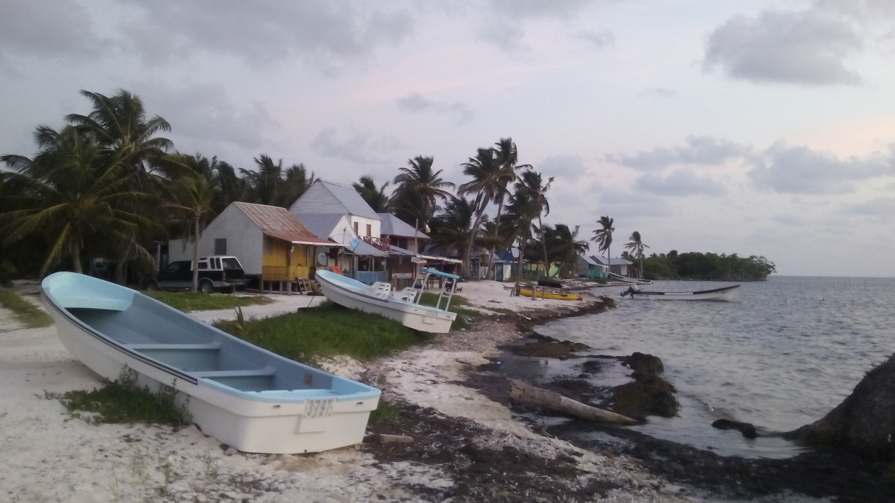
Análisis preliminares de ZRP en Quintana Roo
Juan Carlos Villaseñor-Derbez
Ciudad de México, 02 Septiembre, 2016

Slide 2
Estructura
Proyecto TURFeffect
Indicadores
Análisis
Casos de estudio: Quintana Roo

Slide 3


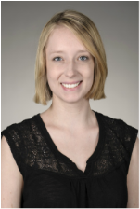
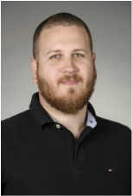

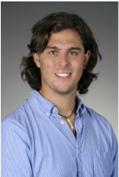
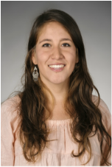
TURFeffect
turfeffect.org

Slide 4
TURFeffect
Necesidad de lineamientos y métodos estandarizados para la evaluación de zonas de no pesca en México.
Zonas de no pesca:
Zonas núcleo de AMP
Reservas comunitarias
Zonas de Refugio Pesquero

Slide 5
Pasos
Objetivos
Indicadores
Análisis
Reportar
Replicar

Slide 6
Indicadores
Tres categorías:
Biofísicos
Socioeconómicos
Gobernanza
Tres tipos:
Dependientes
Independientes
Covariables

Slide 7
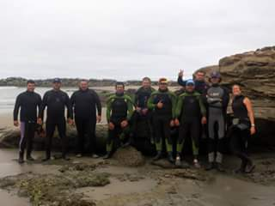
Indicadores Biofísicos
Dependientes
Riqueza
Densidad
Biomasa
Nivel trófico
Estructura de tallas
Covariables
Disturbios naturales
Datos de monitoreo

Slide 8
Indicadores Socioeconómicos
Dependientes
Capturas totales
Capturas sp interés
Independientes
Comprensión / conocimiento local
Costos de implementación / monitoreo
Alternativas económicas
Encuestas sistemáticas a líderes comunitarios o actores clave
Presidentes cooperativas
Personajes influyentes
Representantes en Comités
Personal de AC’s que estén involucrados

Slide 9
Indicadores Gobernanza
Actores involucrados en
Implementación
Monitoreo
Manejo
Acceso a la pesquería
Número de pescadores
Organización
Tipo de reserva
Procuración
Niveles de pesca ilegal
Encuestas sistemáticas a líderes comunitarios o actores clave
Presidentes cooperativas
Personajes influyentes
Representantes en Comités
Personal de AC’s que estén involucrados

Slide 10
Selección de indicadores
Alinear indicadores con objetivos (y monitoreo) de reservas e instituciones
1/2
Socioeconómicos
Gobernanza
Biofísicos
Biofísicos
Gobernanza
Socioeconómicos
Institución 1
Institución 2

Slide 11
Análisis
Replicables
Estandarizados
Sencillos
Robustos
A nivel de sitio (polígono) y localidad (comunidad)

Slide 12
TURFeffect
Manual de protocolo para la evaluación de zonas de no pesca en México
Aplicación basada en el manual para el análisis automatizado y estandarizado

Slide 13
Manual
Introducción
Selección de indicadores
Protocolos para colecta de datos
Formato de datos
Análisis
Interpretación de los resultados
Recomendaciones

Slide 14
Aplicación
Shiny App:
Acceso abierto (R)
Replicable y transparente (seaarroundus.org; datalimitedtoolkit.org, OHI.org)
Facilidad de programación e implementación
jcvd.shinyapps.io/BetaApp/

Slide 15
BIOFÍSICOS SOCIOECONÓMICOS GOBERNANZA
Indicador 1
Indicador 2
Indicador 3…
.
.
.
.
.
Indicador n
Indicador 1
Indicador 2
Indicador 3…
.
.
.
.
.
Indicador n
Indicador 1
Indicador 2
Indicador 3…
.
.
.
.
.
Indicador n
LEYENDA GENERAL DESCARGAR REPORTE
Incremento significativo
Incremento
Sin cambio
Decremento
Decremento significativo
B
SE
G
Notes:
Fore each Indicador:
Colors are given based on the DID value and itr significance value. A positive and significant value would be green, a positive but not significant light green… and so on. On the back of the APP, these colors would be 1 for red and 5 for dark green, which will enable us to do some nice things for the next step:
For the “category-wise” Indicador (the outer part of the circle):
Color of each third (yes, they are supposed to be thirds of a circle hehe) is given by a simple calculation where dark green would be that all Indicadors are green. Since we have numbers matching each color (red = 1, dark green =5), and we know that we used, say, 6 biophysical Indicadors, the maximum sum shoud be 30 (that’s 6 X 5). Therefore, if the scores for our 6 Indicador swere {1,3,4,4,5,4}, that adds up to 21, from a maximum possible of 30. That maximum of 30 can be split into 5 ranges 1-6, 7-12, 13-18, 19-24, and 25-30, where they would be red, orange, yellow, light green and dark green, respectively. The good thing about this is that it could work for any number of Indicadors. If we had 20 Indicadors, maximum would be 100, and ranges would just be different (think of them as quantiles).
For the entire thing (thats the center of the circle):
Something similar happens either taking into account ALL the Indicadors of each category… Or perhaps a weighted average of the three category-wise Indicadors. The weight will be based on how much they value each of the categories (i.e. I like more fish than people, so I will weight biophysical higher than socio-economic)…

Slide 16
ZRP Quintana Roo
3 Comunidades
Maria Elena
Punta Herrero
Banco Chinchorro
8 ZRP analizadas
Monitoreos anuales
Pesca – No Pesca
Primera prueba de evaluación
Únicamente indicadores biofísicos

Slide 17
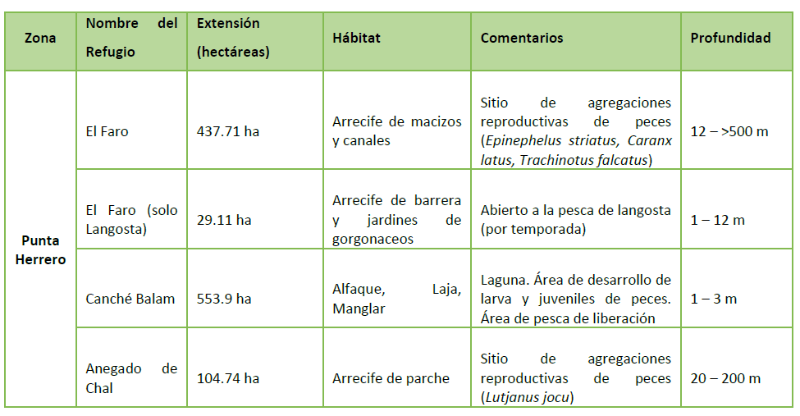
ZRP’s

Slide 18
Objetivos
1. Contribuir a recuperar las poblaciones de especies objetivo de las pesquerías, como langosta, caracol rosado y varias especies de peces, ayudando al reclutamiento, el crecimiento y la densidad para mejorar el éxito reproductivo.
2. Contribuir a mejorar la productividad pesquera a mediano plazo recuperando la biomasa.
3. Ayudar a aumentar la resiliencia de los ecosistemas y de la pesca ante perturbaciones climáticas o presiones antropogénicas.
4. Proteger una porción del hábitat, la biodiversidad y los procesos ecológicos de los ecosistemas coralinos, de la laguna arrecifal y de los humedales, con la restauración de sus funciones tróficas de importancia para las especies comerciales pesqueras.

Slide 19
Indicadores
Análisis
Densidad (p, i, o)
Riqueza (p)
Biomasa (p, o)
Estructura trófica (p)
Regresión lineal múltiple:
Indicador = Año + Zona + Año::Zona

Slide 20

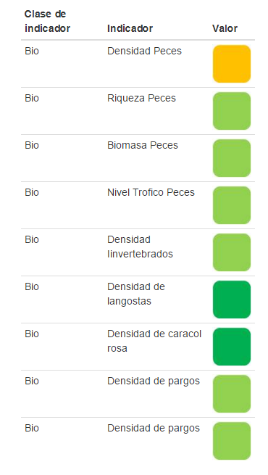
Maria Elena, Gallinero

Slide 21
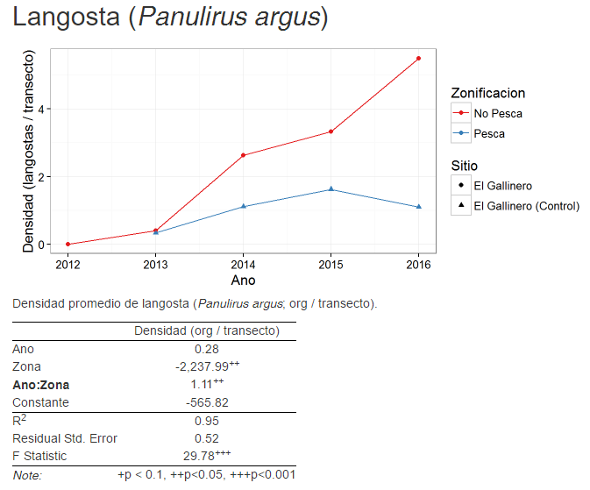

Slide 22
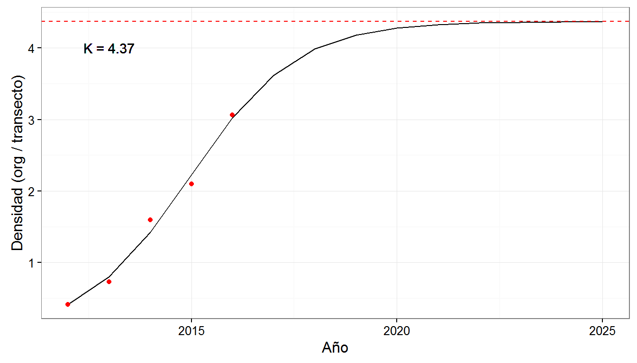

Slide 23
Resultados disponibles
www.jcvdav.github.io/QRoo

Slide 24
Encontramos
Mayoría de sitios e indicadores en incremento significativo
Riqueza (-)
Densidad (+)
Biomasa (+)
Tiempo de recuperación aproximado de langosta = 12 años (MSY)

Slide 25
Desventajas
La App aún no está terminada
La información se limita a indicadores y análisis predeterminados

Slide 26
Ventajas
Los análisis representan un “minimo” a reportar
Primera versión disponible en Enero
Ahorra tiempo y permite ser más crítico
Resultados son robustos, pero se pueden presentar a diversas audiencias
Análisis replicables
Fácil adaptación (35 s)

Slide 27
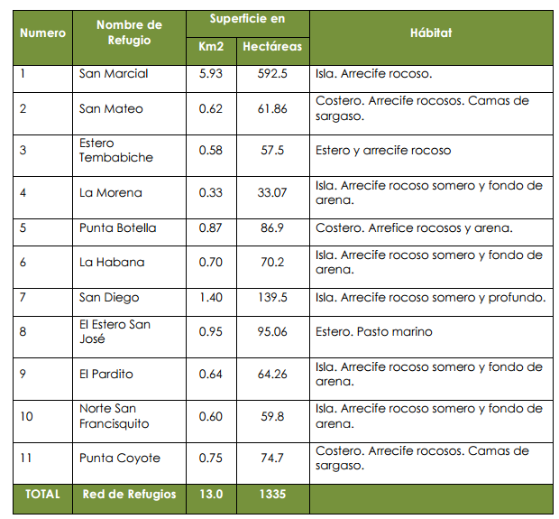
La protección o recuperación de especies de escama, elasmobranquios, crustáceos y moluscos, de importancia comercial, en etapas juveniles y de reproducción, para mejorar en el largo plazo las capturas alrededor de dichas zonas
El objetivo final del proyecto es generar un ordenamiento pesquero que, utilizando diversas herramientas de manejo, logre que los recursos pesqueros sean aprovechados de forma tal que generen un mayor beneficio económico sin poner en riesgo el ecosistema o las especies que son extraídas por la misma actividad pesquera.

